Slide 1
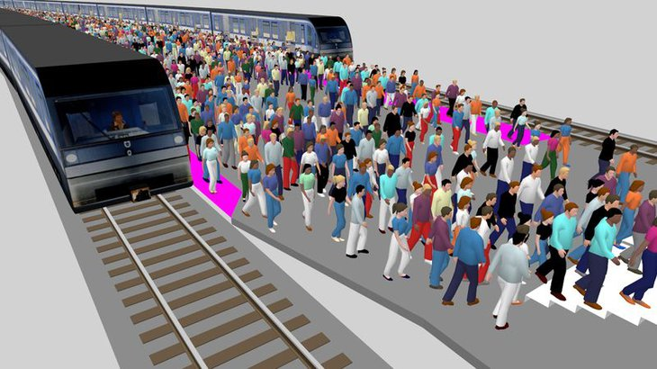
Titolo presentazione sottotitolo
Corso di Modellistica e Simulazione
Laurea Magistrale, Ingegneria Civile - Infrastrutture di Trasporto
Presentazione del Software: PTV VISWALK
Milano, XX mese 20XX
Docente:
Prof. G. Guariso
Anno Accademico 2018/2019
Elio Kovi

Slide 2
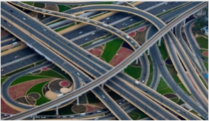
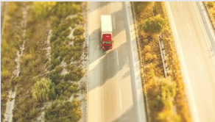
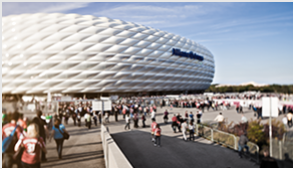
PTV GROUP
PTV GROUP è un’azienda sviluppatrice di software per la simulazione riguardanti trasporti e mobilità.
Ecco alcuni esempi:
PTV Vissim
Simulazione del traffico multimodale
PTV Route Optimizer
Pianificazione strategica dei trasporti e programmazione dei percorsi
PTV Viswalk
Simulazione e monitoraggio del comportamento dei pedoni
https://www.ptvgroup.com

Slide 3
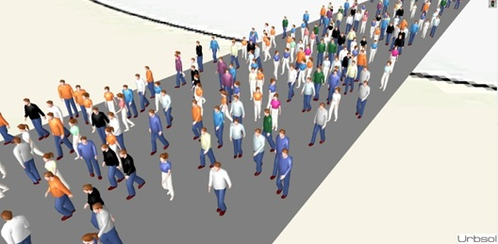
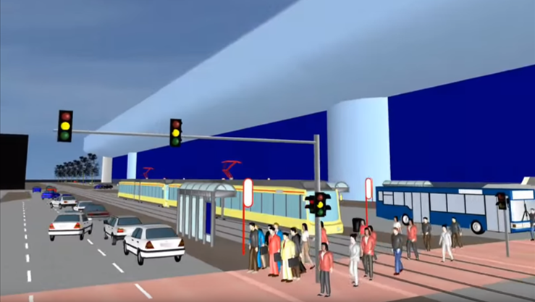
Scopo e finalità di Viswalk
Simulazione e replica del comportamento di pedoni e folle in 2D e 3D
Pianificazione urbana e progettazione e gestione di infrastrutture

Slide 4
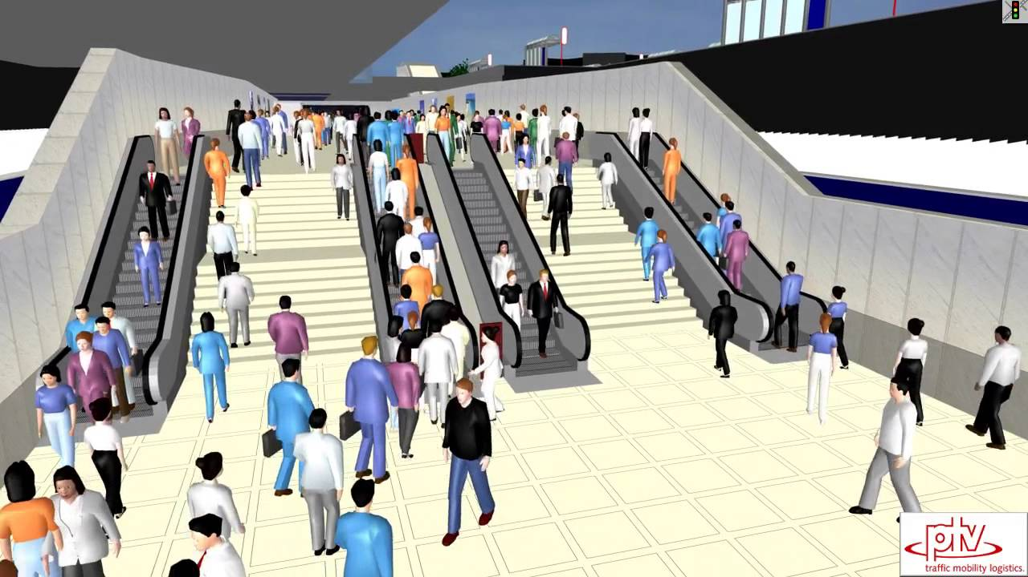
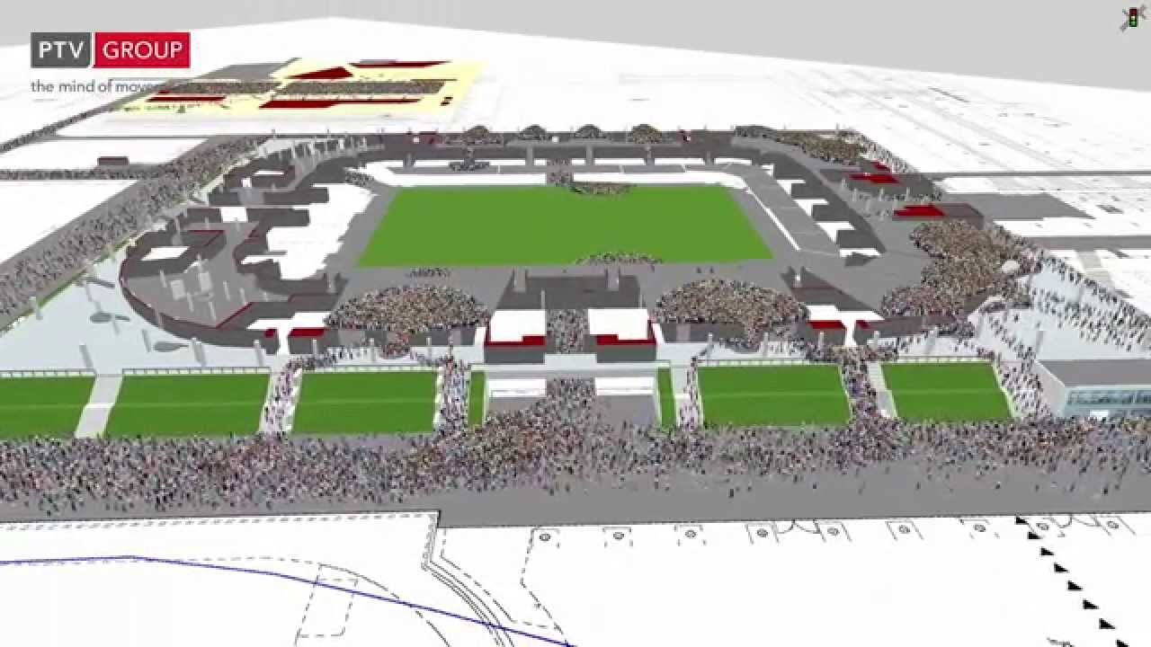
Scopo e finalità di Viswalk
Analisi della capacità all’interno di edifici, su strade, marciapiedi e stazioni
Pianificazione della sicurezza dei pedoni e dei piani di evacuazione in caso di emergenze

Slide 5
Hardware e Software
Hardware
Requisiti di sistema:
Processore: minimo: Pentium IV; consigliato: Core i7
Velocità: minimo 2 GHz
RAM: minimo 2 GB (4 GB per la versione a 64-bit); consigliata: 4-8 GB
Spazio su hard disk: in base alle impostazioni di installazione fino a 1.5 GB
Risoluzione dello schermo: min. 1280×800 o 1366×768 Pixel; consigliata: Full HD (1920×1080 Pixel)
Scheda grafica: per la grafica 3D è essenziale il supporto di OpenGL®
Sistema operativo
Viswalk può essere supportato dai seguenti sistemi operativi:
Windows® 10
Windows® 8
Windows® 7 (versioni di Viswalk meno recenti)
Windows® Vista (versioni di Viswalk meno recenti)
Non è supportato da macOS®

Slide 6
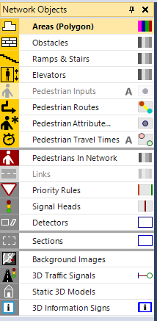
Dati e funzionamento
Viene riportata a lato la barra degli strumenti necessari al funzionamento del software.
I dati di input che possono essere inseriti riguardano:
Pedoni: numero assoluto, flusso [pedoni/ora], direzioni, tempo di percorrenza ecc.
Edifici e infrastrutture: geometria, barriere, strutture, percorsi, rapporti di precedenza, segnaletica ecc.
Geografia: possono essere realizzate aree di studio a partire da zero oppure possono essere caricate mappe (file .shp, .dwg..).
Tempo: intervallo di simulazione.

Slide 7
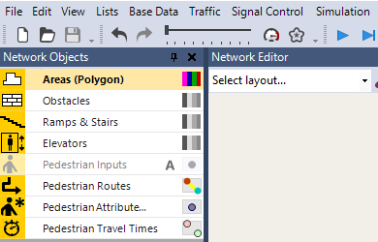
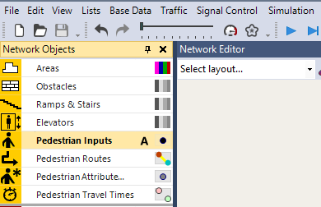
Dati e funzionamento Esempio base di utilizzo
Definizione geometrica delle Zone/Aree di origine e destinazione del movimento dei pedoni e costruzione dei percorsi calpestabili
Inserimento input pedoni: numero di pedoni nell’unità di tempo [ped/h] che si vogliono simulare. Possono essere inseriti manualmente o tramite importazione di matrici (ad esempio file .xls e .txt)

Slide 8
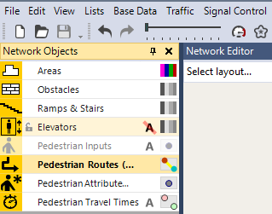
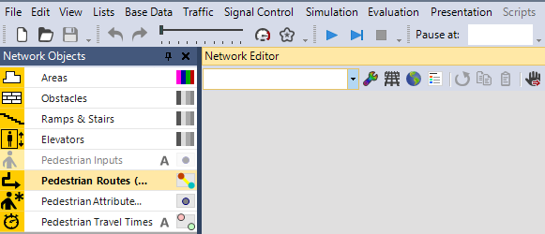
Dati e funzionamento Esempio base di utilizzo
Definizione della direzione del flusso di pedoni transitanti dalla zona di origine alla zona di destinazione (precedentemente definite) con relativo tempo di percorrenza (opzionale).
Inizializzazione: l’intervallo di simulazione può anche essere impostato a priori.

Slide 9
Esempio pratico Banchina di una stazione metropolitana
Treno
Nelle immagini riportate viene presentato un caso studio in cui si vuole valutare la densità di pedoni e i relativi flussi su una banchina di metropolitana.
Il software, una volta inizializzato, simula il comportamento e le interazioni reciproche dei pedoni, segnalando con colori più vividi le zone ad alta densità e quindi più critiche a causa, ad esempio, del superamento della densità massima per m².
Il risultato così ottenuto servirà per prendere decisioni ed effettuare interventi, come la modifica della geometria della banchina, o una diversa gestione degli utenti tramite informazioni acustiche, all’interno della stazione al fine di migliorare il servizio offerto e la sicurezza delle persone.
Salita e discesa pedoni
Banchina
∆t
Zona critica

Slide 10
Valutazione
Giudizio sintetico del software
Vantaggi:
Possibilità di ricreare in maniera realistica infinite dinamiche che richiederebbero rilevamenti in loco molto onerosi.
Possibilità di ricreare scenari futuri e ipotetici (problema tipico nell’Ingegneria dei Trasporti), difficilmente ottenibili altrimenti.
Buon livello di integrazione con altri programmi del settore come CAD e GIS.
Semplice e intuitivo nell’utilizzo.
Svantaggi:
Per una buona simulazione, specialmente in 3D, i requisiti di sistema, come scheda grafica e risoluzione, sono molto consistenti.
Al fine di simulare un sistema complesso è necessaria l’integrazione di altri software come Vissim, specializzato nella riproduzione di flussi veicolari.

